Slide 1


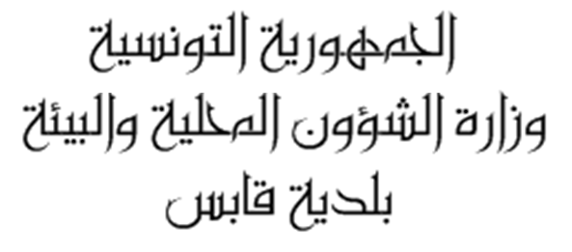

برنامج الاستثمار البلدي التشاركي لسنة 2021

Slide 2
البرنامج
1- معطيات عامة حول البلدية.
2- التشخيص الفني.
- تشخيص البنية التحتية
- تشخيص البناءات الإدارية والتجهيزات الجماعية

Slide 3

1- معطيات عامة حول البلدية

Slide 4
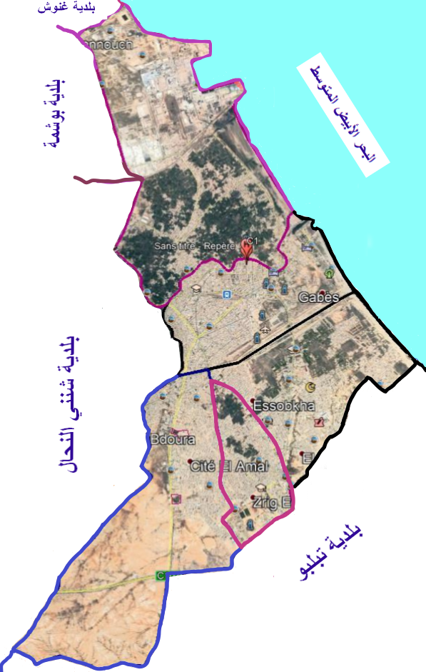
حدود منطقة بلدية قابس
شمالا: بلدية غنوش
غربا:بلدية بوشمة وبلدية شنني نحال
جنوبا:بلدية تبلبو
شرقا: البحر الأبيض المتوسط

Slide 5
معطيات عامة حول البلدية
تاريخ الإحداث:24 جانفي 1887
مساحة المنطقة البلدية:3263 هـ
عدد السكان : 104411
عدد المساكن : 31640
مساحة مثال التهيئة العمرانية:2854هـ
مساحة المناطق الفلاحية:766 هـ
مساحة المناطق العمرانية:2088هـ
نسبة الربط بمختلف الشبكات:
      الماء الصالح للشراب: 98.6%
      التطهير:92 %
      الكهرباء : 99 %
      التنوير العمومي: 85 %

Slide 6
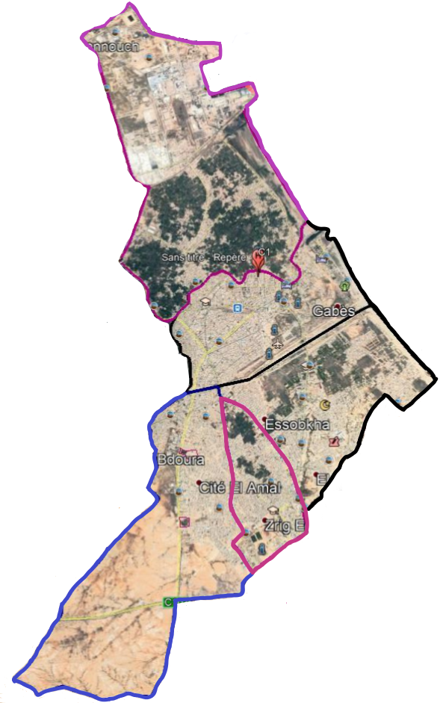
تقسيم البلدية إلى مناطق
تبعا لجلسة لجنة الأشغال المنعقدة بتاريخ 2020/11/11 تم تقسيم المنطقة البلدية إلى خمسة مناطق على النحو التالي:
شط السلام
المنطقة | العدد
دائرة جارة - باب بحر | المنطقةعـ1ـدد
دائرة المنزل - حي محمد علي | المنطقة عـ2ـدد
سيدي أبي لبابة | المنطقة عـ3ـدد
حي المنارة | المنطقة عـ4ـدد
شط السلام | المنطقة عـ5ـدد
زريق | المنطقة عـ5ـدد
دائرة جارة باب بحر – دائرة المنزل حي محمد علي
حي المنارة
زريق
سيدي ابي لبابة

Slide 7
توزيع عدد السكان على المناطق
المنطقة | عدد السكان
دائرة جارة – باب بحر و دائرة المنزل - حي محمد علي | 31646
سيدي أبي لبابة | 23551
حي المنارة | 17937
شط السلام | 17429
زريق | 13848

Slide 8
توزيع المساحة على المناطق
المنطقة | المساحة(هكتار)
دائرة جارة – باب بحر و دائرة المنزل - حي محمد علي | 491
سيدي أبي لبابة | 863
حي المنارة | 532
شط السلام | 1150
زريق | 227

Slide 9
الكثافة السكانية
المنطقة | الكثافة السكانية(ساكن/هكتار)
دائرة جارة – باب بحر و دائرة المنزل - حي محمد علي | 64.452
سيدي أبي لبابة | 27.290
حي المنارة | 33.716
شط السلام | 15.156
زريق | 61.004

Slide 10


Slide 11


Slide 12
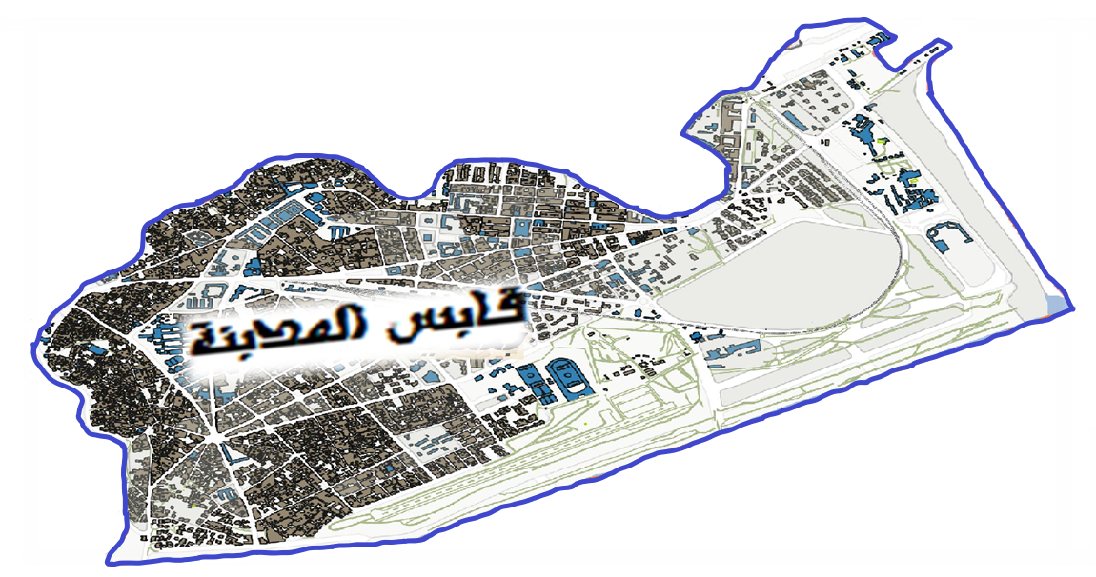
المنطقة عــ01دد و عــ02دد : دائرة جارة –
باب بحر و دائرة المنزل - حي محمد علي
المنطقة | الطول الجملي لأنهج و الشوارع بالكلم (1) | الطرقات |  |  | الأرصفة |  | التنوير العمومي |  |  | الربط بشبكة تطهير المياه المستعملة (%) | وجود إشكاليات لتصريف مياه الأمطار
 |  | غير معبد (م²) | معبد
 |  |  | حالتها جيدة أو متوسطة (م²) | حالتها سيئة وتتطلب صيانة (م²) | المساحة الجملية التقديرية (م2) | المساحة المرصفة التقديرية (م2) | العدد الجملي لنقاط الإضاءة | عدد النقاط التي تتطلب صيانة | نسبة التغطية (%)
دائرة جارة – باب بحر و دائرة المنزل - حي محمد علي | 83 | 6 700 | 529 600 | 127 700 | 498 000 | 391 000 | 3360 | 120 | 100% | 100% | جزئيا

Slide 13
رسم بياني للبنية التحتية دائرة جارة –
باب بحر و دائرة المنزل - حي محمد علي
المنطقة | نسبة الطرقات الغير معبدة | نسبة الطرقات في حالة جيدة أو متوسطة | نسبة الطرقات في حالة سيئة تتطلب التدخل | نسبة المساحة المرصفة | نسبة التغطية بشبكة التنوير العمومي | نسبة التغطية بشبكة التطهير العمومي
دائرة جارة – باب بحر و دائرة المنزل - حي محمد علي | 1.01% | 79.76% | 19.23% | 78.51% | 100% | 100%

Slide 14
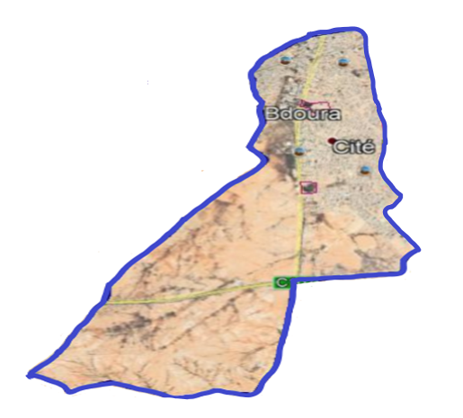
المنطقة عــ03دد: سيدي أبي لبابة
المنطقة | الطول الجملي لأنهج و الشوارع بالكلم (1) | الطرقات |  |  | الأرصفة |  | التنوير العمومي |  |  | الربط بشبكة تطهير المياه المستعملة (%) | وجود إشكاليات لتصريف مياه الأمطار
 |  | غير معبد (م2) | معبد
 |  |  | حالتها جيدة أو متوسطة (م2) | حالتها سيئة وتتطلب صيانة (م2) | المساحة الجملية التقديرية (م2) | المساحة المرصفة التقديرية (م2) | العدد الجملي لنقاط الإضاءة | عدد النقاط التي تتطلب صيانة | نسبة التغطية (%)
سيدي بولبابة | 74.4 | 85 100 | 264 370 | 97 400 | 214 100 | 2 141 | 746 | 90 | 70% | 85% | جزئيا

Slide 15
رسم بياني للبنية التحتية بمنطقة سيدي أبي لبابة
المنطقة | نسبة الطرقات الغير معبدة | نسبة الطرقات في حالة جيدة أو متوسطة | نسبة الطرقات في حالة سيئة تتطلب التدخل | نسبة المساحة المرصفة | نسبة التغطية بشبكة التنوير العمومي | نسبة التغطية بشبكة التطهير العمومي
سيدي بولبابة | 19.04% | 59.16% | 21.80% | 1.00% | 70% | 85%

Slide 16
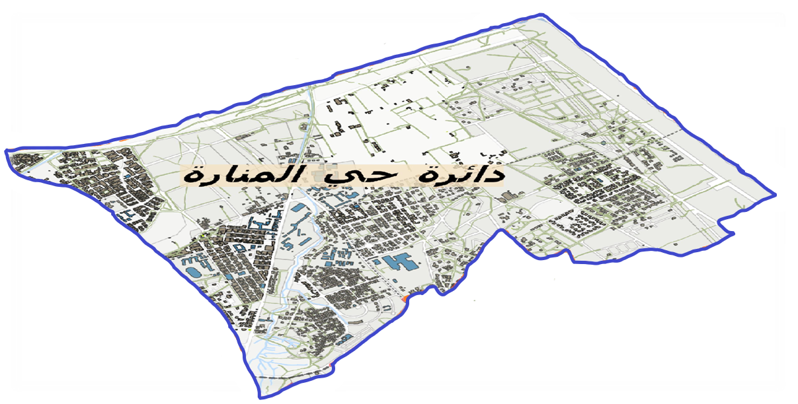
المنطقة عــ04دد: حي المنارة
المنطقة | الطول الجملي لأنهج و الشوارع بالكلم (1) | الطرقات |  |  | الأرصفة |  | التنوير العمومي |  |  | الربط بشبكة تطهير المياه المستعملة (%) | وجود إشكاليات لتصريف مياه الأمطار
 |  | غير معبد (م²) | معبد
 |  |  | حالتها جيدة أو متوسطة (م²) | حالتها سيئة وتتطلب صيانة (م²) | المساحة الجملية التقديرية (م2) | المساحة المرصفة التقديرية (م2) | العدد الجملي لنقاط الإضاءة | عدد النقاط التي تتطلب صيانة | نسبة التغطية (%)
حي المنارة | 88 | 128 700 | 321 100 | 78 200 | 264 000 | 53 000 | 1427 | 80 | 80% | 93% | جزئيا

Slide 17
رسم بياني للبنية التحتية بمنطقة حي المنارة
المنطقة عدد2 | نسبة الطرقات الغير معبدة | نسبة الطرقات في حالة جيدة أو متوسطة | نسبة الطرقات في حالة سيئة تتطلب التدخل | نسبة المساحة المرصفة | نسبة التغطية بشبكة التنوير العمومي | نسبة التغطية بشبكة التطهير العمومي
حي المنارة | 24.38% | 60.81% | 14.81% | 20.08% | 80% | 93%

Slide 18
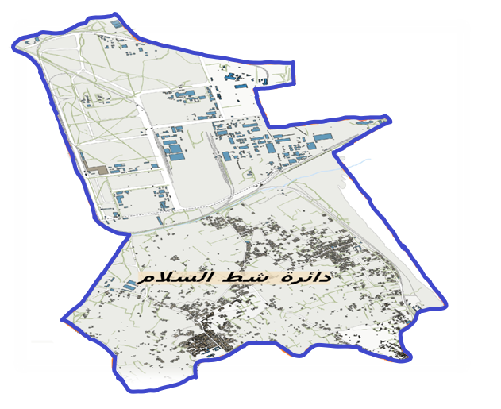
المنطقة عــ05دد: شط السلام
المنطقة | الطول الجملي لأنهج و الشوارع بالكلم (1) | الطرقات |  |  | الأرصفة |  | التنوير العمومي |  |  | الربط بشبكة تطهير المياه المستعملة (%) | وجود إشكاليات لتصريف مياه الأمطار
 |  | غير معبد (م²) | معبد
 |  |  | حالتها جيدة أو متوسطة (م²) | حالتها سيئة وتتطلب صيانة (م²) | المساحة الجملية التقديرية (م2) | المساحة المرصفة التقديرية (م2) | العدد الجملي لنقاط الإضاءة | عدد النقاط التي تتطلب صيانة | نسبة التغطية (%)
شط السلام | 57.2 | 250 000 | 83 200 | 15 000 | 160 000 | 5 700 | 540 | 70 | 65% | 65% | جزئيا

Slide 19
رسم بياني للبنية التحتية بمنطقة شط السلام
المنطقة | نسبة الطرقات الغير معبدة | نسبة الطرقات في حالة جيدة أو متوسطة | نسبة الطرقات في حالة سيئة تتطلب التدخل | نسبة المساحة المرصفة | نسبة التغطية بشبكة التنوير العمومي | نسبة التغطية بشبكة التطهير العمومي
شط السلام | 71.80% | 23.89% | 4.31% | 3.56% | 65% | 65%

Slide 20
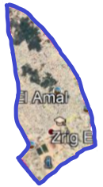
المنطقة عــ6دد: زريق
المنطقة | الطول الجملي لأنهج و الشوارع بالكلم (1) | الطرقات |  |  | الأرصفة |  | التنوير العمومي |  |  | الربط بشبكة تطهير المياه المستعملة (%) | وجود إشكاليات لتصريف مياه الأمطار
 |  | غير معبد (م²) | معبد
 |  |  | حالتها جيدة أو متوسطة (م²) | حالتها سيئة وتتطلب صيانة (م²) | المساحة الجملية التقديرية (م2) | المساحة المرصفة التقديرية (م2) | العدد الجملي لنقاط الإضاءة | عدد النقاط التي تتطلب صيانة | نسبة التغطية (%)
زريق | 44.0 | 39 110 | 187 110 | 37 780 | 340 000 | 6 200 | 1150 | 60 | 95% | 90% | جزئيا

Slide 21
رسم بياني للبنية التحتية بمنطقة حي المنارة
المنطقة عدد2 | نسبة الطرقات الغير معبدة | نسبة الطرقات في حالة جيدة أو متوسطة | نسبة الطرقات في حالة سيئة تتطلب التدخل | نسبة المساحة المرصفة | نسبة التغطية بشبكة التنوير العمومي | نسبة التغطية بشبكة التطهير العمومي
زريق | 14.81% | 70.88% | 14.31% | 1.82% | 95% | 90%

Slide 22
التشخيص حسب المناطق
دائرة جارة –
باب بحر و دائرة المنزل - حي محمد علي
دائرة جارة –
باب بحر و دائرة المنزل - حي محمد علي
دائرة جارة –
باب بحر و دائرة المنزل - حي محمد علي

Slide 23
دائرة جارة –
باب بحر و دائرة المنزل - حي محمد علي

Slide 24
دائرة جارة –
باب بحر و دائرة المنزل - حي محمد علي
دائرة جارة –
باب بحر و دائرة المنزل - حي محمد علي

Slide 25


Slide 26
تشخيص البناءات الإدارية
ملاحظات | حالة البناية أو المنشأة⁽²⁾ |  |  |  |  | سنة آخر عملية تهيئة أو توسعة | كلفة الصيانة | إمكانية التوسعة⁽¹⁾ | المساحة المغطاة(م2) | مساحة الأرض(م2) | تاريخ الإحداث | مطابقة البناية لمثال التهيئة العمرانية | الموقع | البناية
 | تتطلب التجديد | تتطلب التهيئة | تتطلب التوسعة | تتطلب الصيانة | حسنة
البناية القديمة ننطلب التهيئة |  | X |  |  |  | 2018 | - | نعم | 586 | 2250 | 1972 | نعم | قابس المدينة | مقر البلدية
 |  |  | x |  |  | 2018 | - | نعم | 100 | 900 | 2001 | نعم | شط السلام | دائرة شط السلام
تتطلب الصيانة |  |  |  | x |  | 2013 | - | لا | 270 | 270 | - | نعم | سيدي بولبابة | دائرة سيدي بولبابة
تمت التوسعة خلال سنة 2016 |  |  |  |  | x | 2016 | - | نعم | 126 | 1700 | 2001 | نعم | حي المنارة | دائرة حي المنارة
- |  |  |  |  | x | 2014 | - | لا | 56 | 56 | - | لا | (جارة) | مكتب الحالة المدنية بجارة
غير مستغل |  |  |  |  |  | 2020 | - | لا | 120 | 120 | 2019 | لا | زريق | دائرة زريق
 |  |  |  |  |  | 2018 | - | لا | 140 | 286 | 2018 | لا | المنزل | دائرة المنزل حي محمد علي
 |  |  |  |  | x | 2017 | - | نعم | 100 | 100 | - | لا | سيدي أبي لبابة | مكتب الحالة الخاص بالوفيات
 |  |  |  | x |  | 2014 | - | لا | - | - | 2018 | لا | قابس المدينة (حي الأنس) | مركز الشرطة البيئية
 |  |  |  |  | x | 2014 | - | لا | 480 | 480 | 1981 | لا | قابس المدينة (حي الأنس) | مكتب الحالة C4
 |  |  |  |  | x | 2014 | - | - | - | - | 1981 | لا | قابس المدينة (حي الأنس) | مركز الشرطة البلدية
 |  |  |  | x | x | 2016 | - | لا | 310 | 310 | 1981 | لا | قابس المدينة (حي الأنس) | قباضة بلدية C4

Slide 27
تشخيص المشاريع الاقتصادية
المشروع | الموقع | مطابقة المنشأة لمثال التهيئة العمرانية | إمكانية التوسعة | النفاذ للمنشأة⁽¹⁾ |  | المساحة | المساحة المغطاة | سنة الإنجاز | سنة آخر عملية تهيئة أو توسعة | عدد المنتفعين | حالة الفضاء أو المنشأة⁽¹⁾ |  |  |  |  | طريقة التصرف | نسبة الاستغلال⁽¹⁾ |  |  |  |  | ملاحظات⁽²⁾
 |  |  |  |  |  |  |  |  |  |  | حسنة حسنة | تتطلب الصيانة | تتطلب التوسعة | تتطلب التهيئة | تتطلب التجديد |  | عالية | متوسطة | غير مستغلة | المصاريف السنوية | المداخيل السنوية
 |  |  |  | سهل | صعب
سوق الشقارنة | قابس المدينة | نعم | لا | x |  | 3085 | 2460 | 2001 | 2018 |  |  | x |  |  |  | كراء |  | x
سوق القصابين | قابس المدينة | نعم | لا | x |  | 364 | 364 | - | 2016 |  | x |  |  |  |  | كراء | x
سوق الأسماك | قابس المدينة | نعم | لا | x |  |  |  | - |  |  | x |  |  |  |  | كراء |  | x
سوق باب بحر | قابس المدينة | نعم | لا | x |  | 2085 | 2085 | - | 2017 |  | x |  |  |  |  | كراء | x
سوق حي المنارة | حي المنارة | نعم | نعم | x |  |  |  | - |  |  |  |  |  |  | x | كراء |  | x
سوق المنزل | قابس المدينة | نعم | نعم | x |  |  |  | - |  |  |  | x |  |  |  | كراء |  | x
سوق الجملة للخضر | قابس المدينة | نعم | نعم | x |  | 46000 | 10350 | 1996 | 2014 |  |  | x |  |  |  | مباشر | x
سوق الجملة للأسماك | قابس المدينة | نعم | لا | x |  |  |  | - |  |  |  |  |  |  |  | - | x |  | x |  |  | ليس تحت تصرف البلدية
السوق الأسبوعي حي الأمل | حي الأمل | لا | - |  |  |  |  | - |  |  |  |  |  | x |  | لزمة | x
السوق الأسبوعي شارع المغرب العربي | قابس المدينة | لا | - | x |  |  |  | - |  |  | x |  |  |  |  | لزمة | x
السوق الجمعة الأسبوعية | قابس المدينة | لا | - | x |  |  |  | - |  |  |  | x |  |  |  | لزمة | x
سوق حي الامل1 | حي الامل1 | لا | لا | x |  |  |  | - |  |  |  |  |  |  | x | - |  |  | x
الحي الحرفي | حي الامل2 | نعم | لا | x |  |  |  | 2016 |  |  | x |  |  |  |  | - |  |  | x
سوق الدواب | قابس المدينة | نعم | نعم | x |  | 25920 |  | 2018 |  |  |  |  |  | x |  | لزمة |  |  | x
سوق السيارات | قابس المدينة | نعم | نعم |  | x | 35313 |  | - |  |  |  |  |  |  | x | لزمة |  |  | x
سوق الحبوب الجافة | قابس المدينة | لا | نعم | x |  |  |  | - |  |  |  |  |  |  | x | لزمة |  | x

Slide 28
تشخيص التجهيزات العمومية المشتركة للرياضة والثقافة والطفولة
نوعية التجهيزات | الموقع⁽¹⁾ | تاريخ الإحداث | مساحة الأرض | المساحة المغطاة | طاقة الاستيعاب | حالة البناية أو المنشأة⁽²⁾ |  |  |  |  | نسبة الاستغلال |  |  | تطابق نوعية التجهيزات مع⁽³⁾
 |  |  |  |  |  | حسنة | تتطلب الصيانة | تتطلب التوسعة | تتطلب التهيئة | تتطلب التجديد | عالية | متوسطة | ضعيفة | مثال التهيئة العمرانية | حسب مثال التهيئة | ملاحظات
الشباب والرياضة
المركب الرياضي | زريق |  | 170000 | 5679 |  | x |  |  |  | x | x |  |  | x
ملعب عمر دغمان | حي محمد علي |  | 68000 | - |  |  | x |  |  |  |  |  | x | x
ملعب حي زريق | حي النخيل |  | 900 |  |  | x |  |  |  |  |  | x |  | x
ملعب حي الازدهار | حي الازدهار |  | 950 |  |  |  | x |  |  |  |  |  | x | x
قاعة متعددة اختصاصات عمر دغمان | حي محمد علي |  | 3800 | 1500 |  | x |  |  |  |  |  |  | x | x
قاعة المغطاة | زريق |  | 7000 | 2450 |  |  | x |  |  |  |  | x
قاعة العاب الفردية زريق | زريق |  | 1000 | 480 |  |  | x |  |  |  |  | x |  | x
الثقافة
المركب الثقافي شط السلام | شط السلام |  | 2000 | 200 |  |  | x |  |  |  |  | x |  | x
المركب الثقافي حي محمد علي | حي محمد علي |  | 1500 | 600 |  | x |  |  |  |  |  | x |  | x
المكتبة العمومية شط السلام | شط السلام |  | 620 | 165 |  |  | x |  |  |  |  | x |  |  |  | وجود إشكال الصرف الصحي
المكتبة العمومية حي محمد علي | حي محمد علي |  | 2600 | 704 |  | x
دار الشباب محمد علي | حي محمد علي |  | 5325 | 1350 |  | x
دار خريف | المنزل |  | 452 | 452 |  |  | x |  |  |  |  |  |  |  |  | عدم وجود مركب صحي
مسرح بلدي | قابس المدينة |  | 5700 | 2000 |  |  | x |  | x |  | x |  |  | x
المرأة والطفولة
نادي أطفال | قرب المسرح البلدي |  | 1476 | 400 |  |  | x |  |  |  |  | x |  | x
مركب إعلامية موجه للطفل | قرب المسرح البلدي |  | 1800 | 480 |  | x |  |  |  |  |  | x |  | x

Slide 29
بطاقة تشخيص خاصة بالمسلخ
معطيات عامة :
1. الموقع : طريق سيدي داود
2. تاريخ الإحداث : 2005
3. مطابقته لمثال التهيئة العمرانية: مطابق
4. مدرج بالمخطط المديري للمسالخ^{(*)} | نعم | x |  | لا
5. النفاذ إلى المسلخ |  |  |  |  | سهل |  |  | x |  | صعب
6. مساحة الأرض : 000 10 م² المساحة المغطاة : 050 1 م² المساحة المهيأة : 170 3 م²
7. طريقة التصرف :
استغلال مباشر | x |  | استلزام |  |  | استغلال مشترك
البلديات الأخرى للمسلخ : بوشمة - تبلبو
8. سنة آخر عملية تهيئة أو توسعة : 2017
9. طاقة الاستيعاب |  | أغنام |  | رأس / يوم |  |  | 22
 |  | أبقار |  | رأس / يوم |  |  | 07
10. نسبة الاستغلال : | ضعيفة |  |  |  | متوسطة | x |  | عالية
11. إمكانية التوسعة | نعم | لا
 |  |  | لعدم توفر الأرض
 |  |  | صعوبة الاقتناء
 |  |  | عدم مطابقة صبغة الأرض

Slide 30
الربط بمختلف الشبكات :
 | نعم |  | لا
الاتصالات |  |  | x
الماء الصالح للشرب | x
الكهرباء | x
تطهير المياه المستعملة^{(*)} | x
وصف الوضعية البيئية للمسلخ :
طريقة معالجة دماء الذبح : محطة معالجة
 |  |  | نعم |  | لا
وجود محطة تصفية أولية بالمسلخ : |  |  | x
في صورة الإجابة بـ "نعم" : ذكر حالة محطة التصفية الأولية
تعمل في حالة جيدة |  | عطب متكرر |  |  |  |  |  |  | متوقفة بصفة دائمة |  |  | x
في صورة الإجابة بـ "لا" : توضيح مكان المصب النهائي
 |  |  |  |  |  |  | نعم |  |  | لا
هل أن الإمكانيات البشرية والمادية لصيانة المحطة متوفرة لدى البلدية: |  |  |  |  |  |  |  |  |  | x
في صورة الإجابة بـ "لا" : توضيح النقائص : عدم وجود عون فني مختص لتشغيلها والمواد الأولية
وصف لحالة التجهيزات بالمسلخ (انظر الملحق عدد 3) : (ذكر التجهيزات المتوفرة بالمسلخ وحالتها ومدى حاجتها للصيانة أو للتجديد)
نوعية التجهيزات | متوفرة |  | حالة التجهيزات |  |  | الحاجة إلى |  | الحاجة إلى التركيز
 | نعم | لا | معطبة | متوسطة | جيدة | الصيانة | التجديد
سلسة الذبح | x |  |  |  | x
آلة وزن الكترونية |  | x
آلة وزن أوتوماتيكية | x |  |  |  | x
آلة كهربائية لقص الذبيحة | x |  | X |  |  | x

Slide 31
بطاقة جرد وتشخيص أولي للمستودع البلدي
معطيات عامة :
الموقع : سيدي ابولبابة
مطابقته لمثال التهيئة العمرانية : غير مطابق
تاريخ الإحداث : 1977
سنة آخر عملية تهيئة أو توسعة :2016
مساحة الأرض:3159 م² المساحة المغطاة: 310 م² المساحة المهيأة:310 م²
إمكانية التوسعة: نعم
طاقة استيعاب المعدات:150 عربة
متوسط الكلفة السنوية للصيانة: .......................
وصف حالة البناية : جيدة
النفاذ إلى المستودع | سهل | x | صعب
وصف حالة البناية :
حسنة | تتطلب الصيانة | تتطلب التوسعة | تتطلب التهيئة | تتطلب التجديد
x
معطيات حول الربط بمختلف الشبكات :
 | نعم |  | لا
الاتصالات | x
الماء الصالح للشرب | x
الكهرباء | x
تطهير المياه المستعملة^{(*)} | x

Slide 32
معطيات حول المستودع ووظيفته :
 | نعم | لا
هل المستودع مسيج ؟ | x
هل المستودع مقسم لفضاءات (في صورة الإجابة بنعم ذكر مختلف أنواع الفضاءات ومدى استجابتها لحاجيات البلدية ؟ | x
هل المساحة المخصصة للإيواء مختلف أنواع المعدات والعربات كافية ؟ |  | x
هل مأوى المعدات مغطى ؟ |  | x
هل المستودع مؤمن ؟ | x
هل المستودع محمي من الأخطار (فيضانات) ؟ |  | X
مدى وجود ورشة صيانة مجهزة ؟ |  | x
مدى توفر مضخة للتزود بالبنزين ومدى مطابقتها لمواصفات السلامة والوقاية من الحرائق ؟ |  | x
وجود محطة غسل وتشحيم ؟ |  | x
هل تتم معالجة مياه محطة الغسل قبل تصريفها بشبكة التطهير ؟ |  | محطة غير واجبة
هل المستودع مجهز بتطبيقة إعلامية ؟ |  | x

Slide 33
بطاقة جرد وتشخيص أولي للمستودع البلدي
معطيات عامة :
الموقع : شارع الهادي شاكر
مطابقته لمثال التهيئة العمرانية : مطابق
تاريخ الإحداث : 1988
سنة آخر عملية تهيئة أو توسعة :2016
مساحة الأرض :10000 م² المساحة المغطاة : 1730م² المساحة المهيأة :6600 م²
إمكانية التوسعة : نعم
طاقة استيعاب المعدات :100
متوسط الكلفة السنوية للصيانة: .......................
النفاذ إلى المستودع | سهل | x | صعب
وصف حالة البناية :
حسنة | تتطلب الصيانة | تتطلب التوسعة | تتطلب التهيئة | تتطلب التجديد
x |  |  | x
معطيات حول الربط بمختلف الشبكات :
 | نعم |  | لا
الاتصالات | x
الماء الصالح للشرب | x
الكهرباء | x
تطهير المياه المستعملة^{(*)} | x

Slide 34
معطيات حول المستودع ووظيفته :
 | نعم | لا
هل المستودع مسيج ؟ | x
هل المستودع مقسم لفضاءات (في صورة الإجابة بنعم ذكر مختلف أنواع الفضاءات ومدى استجابتها لحاجيات البلدية ؟ | x
هل المساحة المخصصة للإيواء مختلف أنواع المعدات والعربات كافية ؟ | x
هل مأوى المعدات مغطى ؟ | x
هل المستودع مؤمن ؟ | x
هل المستودع محمي من الأخطار (فيضانات) ؟ | x
مدى وجود ورشة صيانة مجهزة ؟ | x
مدى توفر مضخة للتزود بالبنزين ومدى مطابقتها لمواصفات السلامة والوقاية من الحرائق ؟ | x
وجود محطة غسل وتشحيم ؟ | x
هل تتم معالجة مياه محطة الغسل قبل تصريفها بشبكة التطهير ؟ | x
هل المستودع مجهز بتطبيقة إعلامية ؟ |  | x

Slide 35
شكرا على انتباهكم

